Slide 1
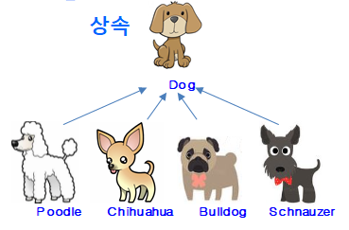
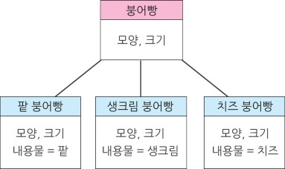
객체지향 프로그래밍(특성)
Inheritance
* 코드의 재사용률을 높히고,
프로그램 코드를 단순화 시킬 수 있다.!!
Notes:
상위의 것을 하위의 것이 물려받을 수 있는 특성

Slide 2
객체지향 프로그래밍(특성)
Inheritance
생물
=
호흡함
동물
=
호흡함
+
이동함
포유류
=
호흡함
+
이동함
+
젖먹음
사 람
=
호흡함
이동함
+
젖먹음
+
웃음
상위 클래스의 속성이 아래로 전달되어 그대로 적용됨.
정의 않된 연산을 추가하여 구체적인 클래스를 작성함
Notes:
상위의 것을 하위의 것이 물려받을 수 있는 특성

Slide 3
C++에서의 상속(Inheritance)
C++에서의 상속이란?
클래스 사이에서 상속관계 정의
객체 사이에는 상속 관계 없음
기본 클래스의 속성과 기능을 파생 클래스에 물려주는 것
기본 클래스(base class) - 상속해주는 클래스. 부모 클래스
파생 클래스(derived class) – 상속받는 클래스. 자식 클래스
기본 클래스의 속성과 기능을 물려받고
자신 만의 속성과 기능을 추가하여 작성
기본 클래스에서 파생 클래스로 갈수록 클래스의 개념이 구체화
다중 상속을 통한 클래스의 재활용성 높임

Slide 4
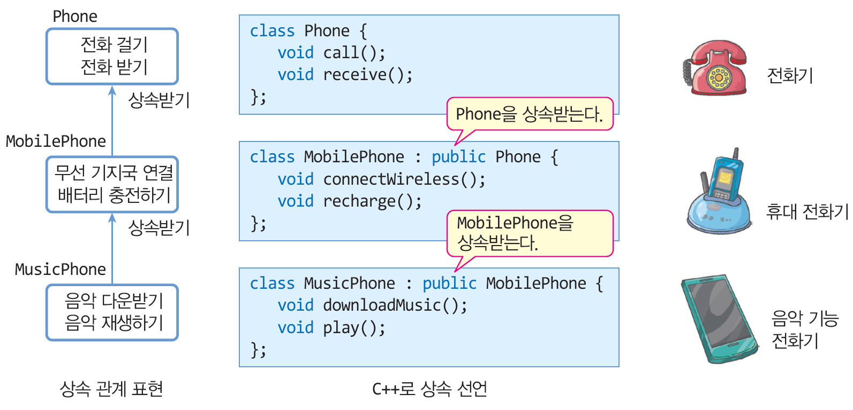
상속의 표현

Slide 5
상속의 목적 및 장점
1. 간결한 클래스 작성
기본 클래스의 기능을 물려받아 파생 클래스를 간결하게 작성
2. 클래스 간의 계층적 분류 및 관리의 용이함
상속은 클래스들의 구조적 관계 파악 용이
3. 클래스 재사용과 확장을 통한 소프트웨어 생산성 향상
빠른 소프트웨어 생산 필요
기존에 작성한 클래스의 재사용 – 상속
상속받아 새로운 기능을 확장
앞으로 있을 상속에 대비한 클래스의 객체 지향적 설계 필요

Slide 6
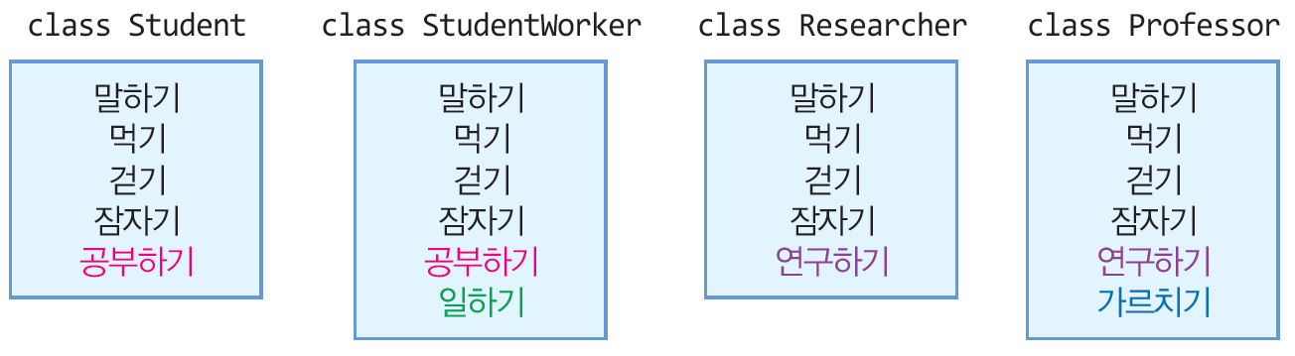
상속 관계로 클래스의 간결화 사례
기능이 중복된
4 개의 클래스

Slide 7
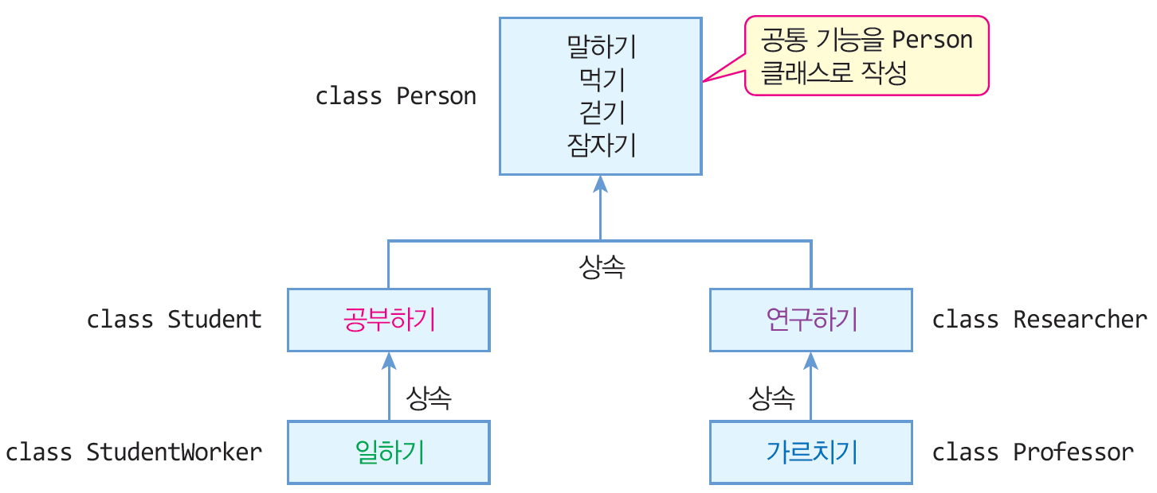
상속 관계로 클래스의 간결화 사례
상속 관계로 클래스의 간결화

Slide 8
상속 선언
상속 접근 지정.
private, protected도 가능
기본클래스명
파생클래스명
class Student : public Person {
// Person을 상속받는 Student 선언
.....
};
class StudentWorker : public Student {
// Student를 상속받는 StudentWorker 선언
.....
};
Student 클래스는 Person 클래스의 멤버를 물려받는다.
StudentWorker 클래스는 Student의 멤버를 물려받는다.
Student가 물려받은 Person의 멤버도 함께 물려받는다.

Slide 9
예제 8-1 Point 클래스를 상속받는 ColorPoint 클래스 만들기
#include <iostream>
#include <string>
using namespace std;
// 2차원 평면에서 한 점을 표현하는 클래스 Point 선언
class Point {
int x, y; //한 점 (x,y) 좌표값
public:
void set(int x, int y) { this->x = x; this->y = y; }
void showPoint() {
cout << "(" << x << "," << y << ")" << endl;
}
};

Slide 10
class ColorPoint : public Point {
string color; // 점의 색 표현
public:
void setColor(string color) { this->color = color; }
void showColorPoint();
};
void ColorPoint::showColorPoint() {
cout << color << ":";
showPoint(); // Point의 showPoint() 호출
}
int main() {
Point p; // 기본 클래스의 객체 생성
ColorPoint cp; // 파생 클래스의 객체 생성
cp.set(3,4); // 기본 클래스의 멤버 호출
cp.setColor("Red"); // 파생 클래스의 멤버 호출
cp.showColorPoint(); // 파생 클래스의 멤버 호출
}
Red:(3,4)

Slide 11
기본 클래스의 객체 구성
class Point {
int x, y; // 한 점 (x,y) 좌표 값
public:
void set(int x, int y);
void showPoint();
};
Point p;
int x
int y
void set() {...}
void showPoint() {...}
기본 클래스의 객체 구성

Slide 12
파생 클래스의 객체 구성
class ColorPoint : public Point { // Point를 상속받음
string color; // 점의 색 표현
public:
void setColor(string color);
void showColorPoint();
};
ColorPoint cp;
파생 클래스의 객체는
기본 클래스의 멤버 포함
int x
int y
기본클래스 멤버
void set() {...}
void showPoint() {...}
string color
void setColor () {...}
void showColorPoint() { ... }
파생클래스 멤버

Slide 13
파생 클래스에서 기본 클래스 멤버 접근
x
y
void set(int x, int y) {
this->x= x; this->y=y;
}
Point 멤버
void showPoint() {
cout << x << y;
}
color
void setColor ( ) { ... }
void showColorPoint() {
cout << color << ":";
showPoint();
}
ColorPoint 멤버
파생클래스에서
기본 클래스 멤버 호출
ColorPoint cp 객체

Slide 14
외부에서 파생 클래스 객체에 대한 접근
ColorPoint cp 객체
x, y는 Point 클래스에 private이므로 set(), showPoint()에서만 접근 가능
x
3
y
4
void set(int x, int y) {
this->x= x; this->y=y;
}
기본클래스
멤버 호출
void showPoint() {
cout << x << y;
}
ColorPoint cp;
cp.set(3, 4);
cp.setColor("Red");
cp.showColorPoint();
color
“Red”
파생클래스
멤버 호출
void setColor (string color) {
this->color = color;
}
파생클래스
멤버 호출
void showColorPoint() {
cout << color << ":";
showPoint();
}
main()

Slide 15
접근 지정자
private 멤버
선언된 클래스 내에서만 접근 가능
파생 클래스에서도 기본 클래스의 private 멤버 직접 접근 불가
public 멤버
선언된 클래스나 외부 어떤 클래스, 모든 외부 함수에 접근 허용
파생 클래스에서 기본 클래스의 public 멤버 접근 가능
protected 멤버
선언된 클래스에서 접근 가능
파생 클래스에서만 접근 허용
파생 클래스가 아닌 다른 클래스나 외부 함수에서는
protected 멤버를 접근할 수 없다.

Slide 16
멤버의 접근 지정에 따른 접근성
외부 함수
기본 클래스
다른 클래스
void function() {
}
class A {
private:
private 멤버
protected:
protected 멤버
public:
public 멤버
};
class C {
};
class B : public A {
};
protected 멤버는 파생 클래스에 접근이 허용된다.
파생 클래스

Slide 17
상속 지정
상속 지정
상속 선언 시 public, private, protected의 3가지 중 하나 지정
기본 클래스의 멤버의 접근 속성을 어떻게 계승할지 지정
public – 기본 클래스의 protected, public 멤버 속성을 그대로 계승
private – 기본 클래스의 protected, public 멤버를 private으로 계승
protected – 기본 클래스의 protected, public 멤버를 protected로 계승

Slide 18
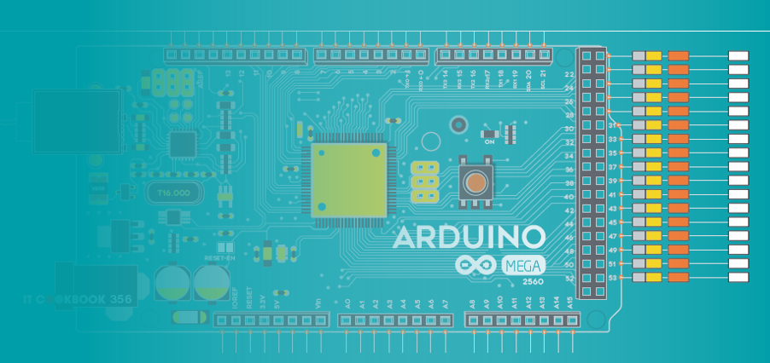
피지컬 컴퓨팅
아두이노(Arduino) 기초

Slide 19

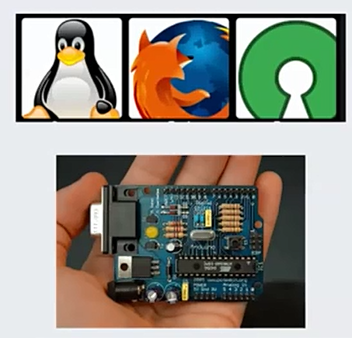
오픈 소스
Notes:
2000년대 초반부터 오픈소스 전략으로 이동
GNU 재단 : 리눅스, 모질라재단(웹) : 파이어폭스
아두이노 : 소프웨어뿐만아니라 하드웨어까지 공개

Slide 20
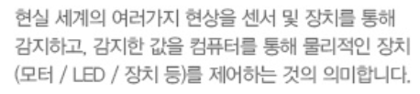
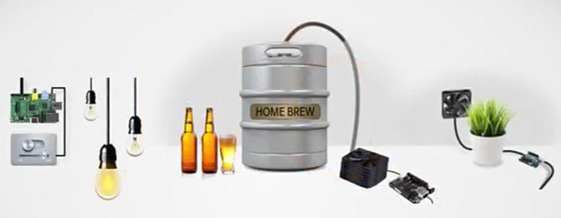
피지컬 컴퓨팅

Slide 21
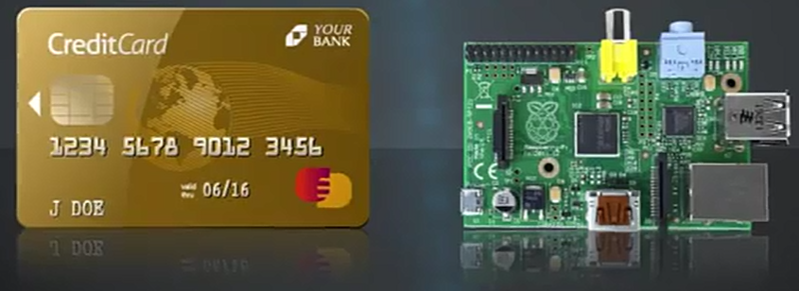
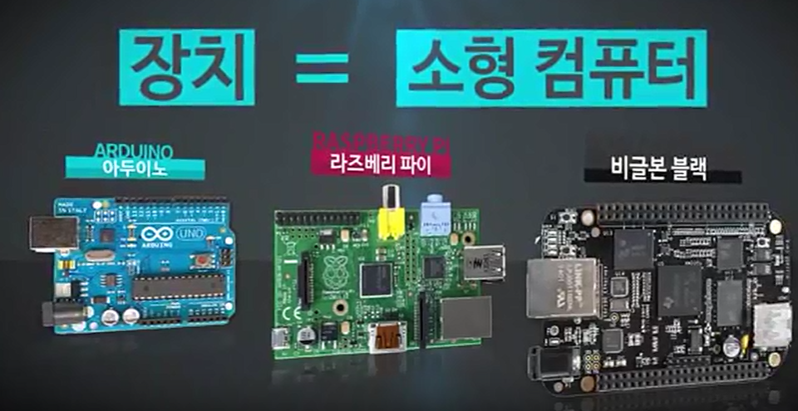
피지컬 컴퓨팅

Slide 22

피지컬 컴퓨팅

Slide 23
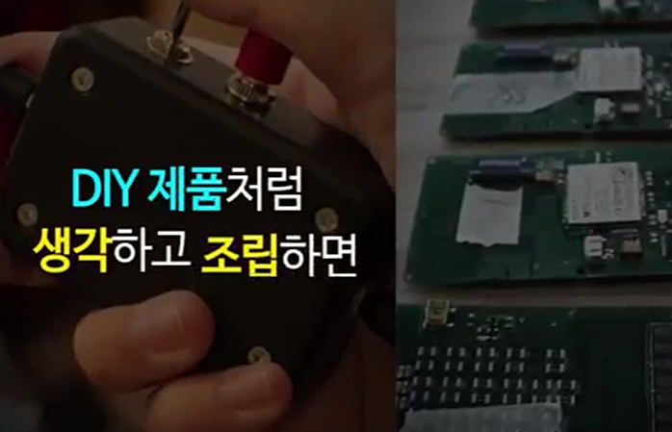
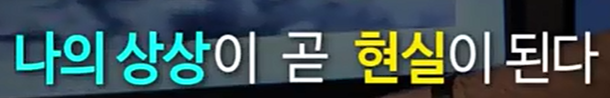
피지컬 컴퓨팅
아이디어와 열정만 있으면

Slide 24

임베디드 개발방식

Slide 25
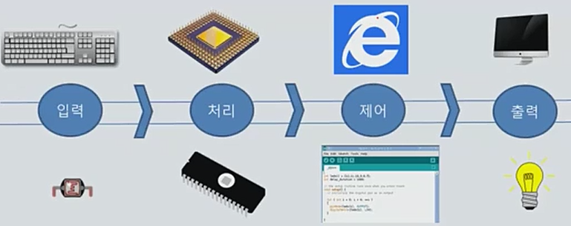
컴퓨터 Vs. 임베디드
Notes:
컴퓨터 : 입력 – 키보드, 고성능 CPU, 다양한 응용프로그램을 통한 제어,
출력 – 모니터, 프린터, 스피커
임베디드 : 입력- 센서, 저비용의 다양한 CPU, 특정목적의 제어,
출력 – 다양한 형태의 액츄에이터(LED, 모터, 스피커 등)

Slide 26
아두이노의 탄생
이탈리아 북부 토리노인근의 이브레아(Ivrea)라는
작은도시에서시작
인터렉션디자인전문학교(IDII)에서
예술적감성+ 정보기술(IT) => 융합인재교육표방
마시모반지(Massimo Banzi)교수
•아주 기초적인지식으로 쉽게프로그램 작성가능
•아주 값싼 마이크로컨트롤러 장비
★ “arduino”는 이태리어로 “절친”이라는 뜻.

Slide 27
아두이노의 탄생
➢OPEN SOURCE HARDWARE PLATFORM
•2005년 이태리 Ivrea에서 초기 프로젝트 시작
•2008년10월 Arduino Duemilanove 출시
•2009년3월 Arduino Mega 출시
•현재까지 수십중의 Arduino Platform 출시
•공식사이트: http://arduino.cc

Slide 28
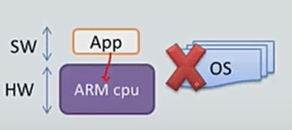
아두이노의 특징
마이크로컨트롤러를 쉽게 동작시킬 수 있다.
비교적 저렴하다.
오픈 소스로 누구나 직접 보드를 만들 수 있다.
타기기와의 호환성이 좋으며 확장이 용이함.
Notes:
21세기 사회현상을 특징짓는 키워드 중 하나는 기술 간, 제품 간, 산업 간 영역 구분이 모호해지는 이른바 ‘컨버전스(Convergence)’ 현상

Slide 29
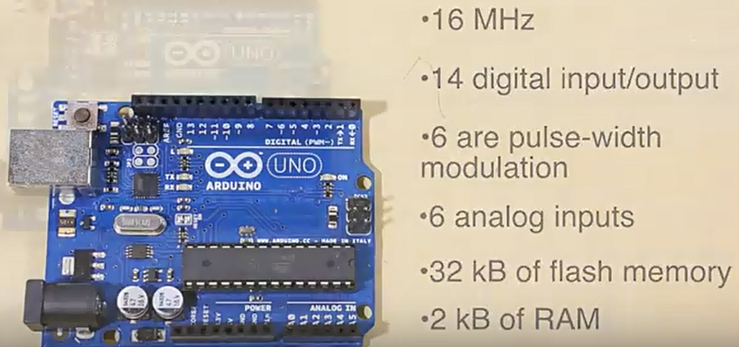
아두이노 UNO 보드

Slide 30
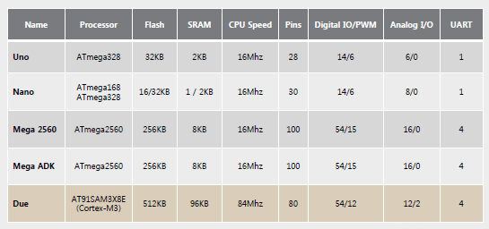
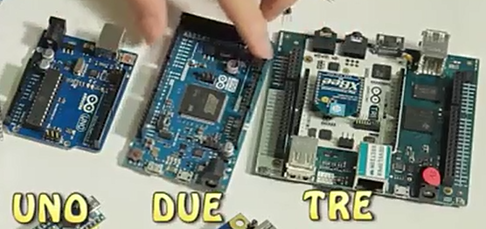
아두이노 BOARD

Slide 31
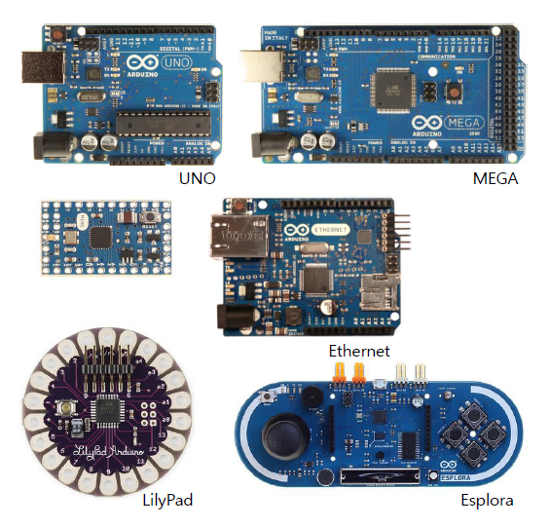
아두이노 BOARD

Slide 32
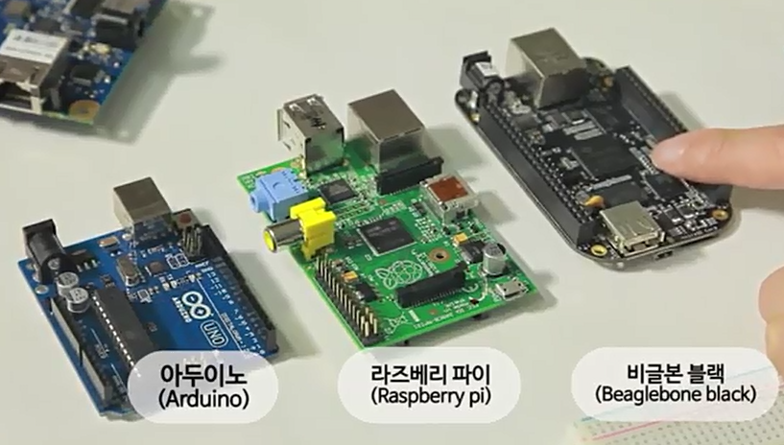
오픈소스 하드웨어

Slide 33
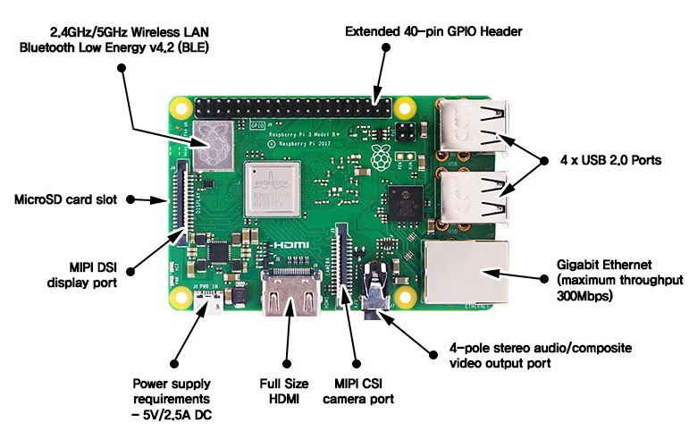
오픈소스 하드웨어 (라즈베리 파이)

Slide 34
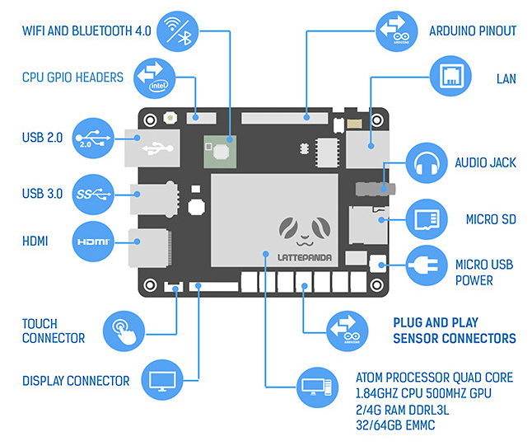
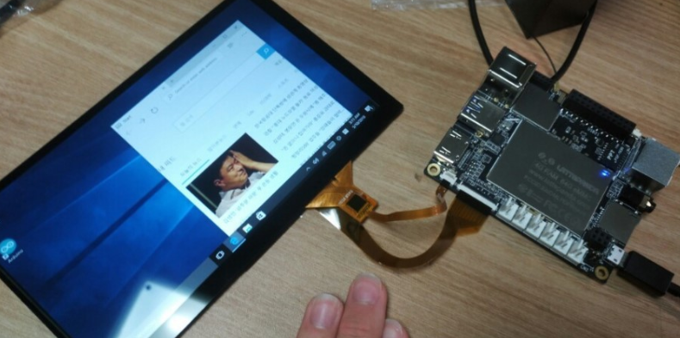
오픈소스 하드웨어 (라떼판다)

Slide 35
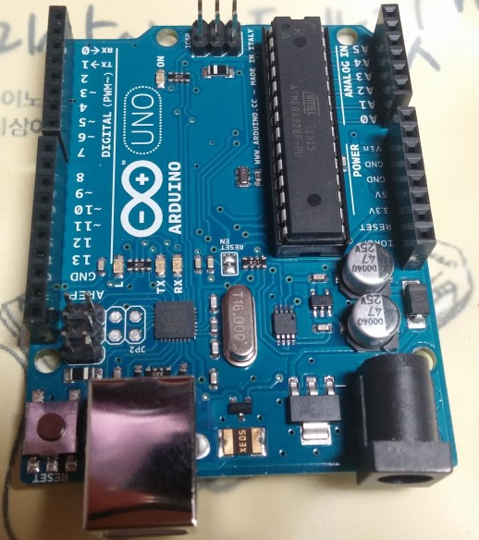
아두이노 UNO 보드

Slide 36
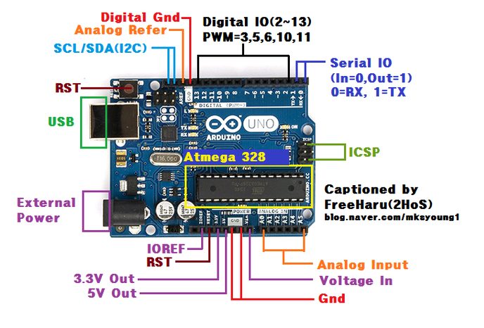
아두이노 UNO 보드
PWM핀: 5V를 0~255까지의 전압 단계로 나누어 디지털 신호를 아날로그에 가깝게 사용할 수 있도록 함.
Analog Refer : 아날로그 레퍼런스 핀. ADC할때 기준전압을 설정함.
SCL/SDA : Serial Clock/Data. 쌍방향 직렬 통신을 해주는 핀.

Slide 37
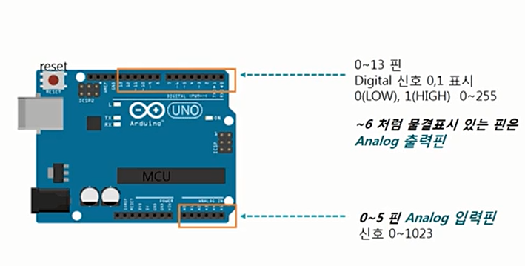
아날로그 신호 입출력

Slide 38

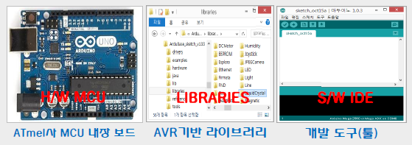
아두이노의 구성
Notes:
21세기 사회현상을 특징짓는 키워드 중 하나는 기술 간, 제품 간, 산업 간 영역 구분이 모호해지는 이른바 ‘컨버전스(Convergence)’ 현상

Slide 39
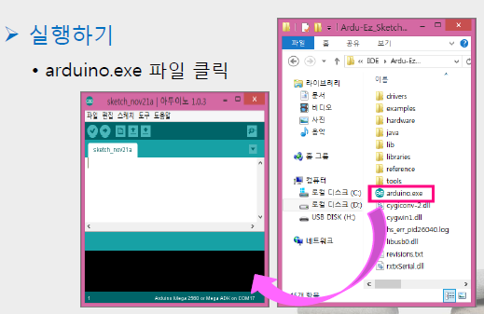
스케치 실행하기

Slide 40
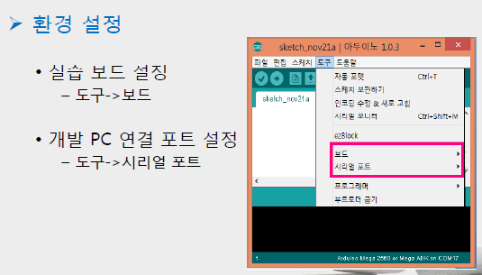
스케치 환경 설정
–확인: 장치관리자
–설정: 도구-시리얼포트

Slide 41
스케치 특징
C언어를 사용한 프로그래밍
일반적인 임베디드 프로그램보다 쉬움.
아두이노에서 제공되는 함수 및 라이브러리 사용
실습장비에서 제공되는 라이브러리 사용

Slide 42
스케치 구조
필수함수2개
–setup() : 프로그램 초기화 및 설정
전원이 ON된 후 한번만 실행.
–loop() : 전원이 OFF되기 전까지 무한반복 실행.

Slide 43
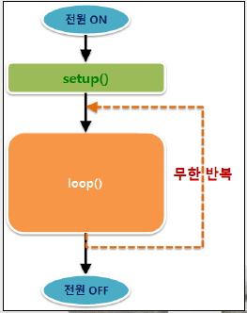
스케치 동작방식

Slide 44
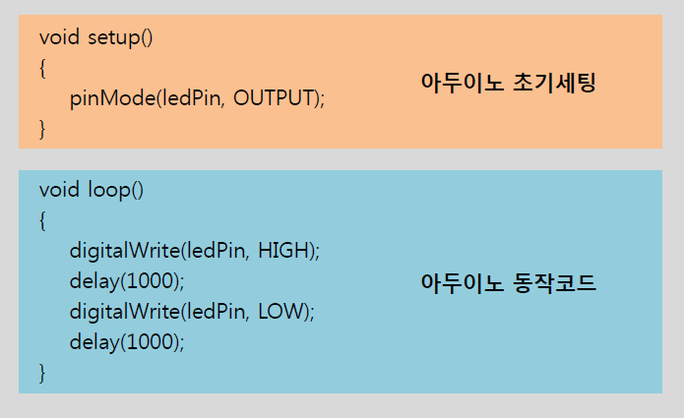
스케치 기본 구조

Slide 45
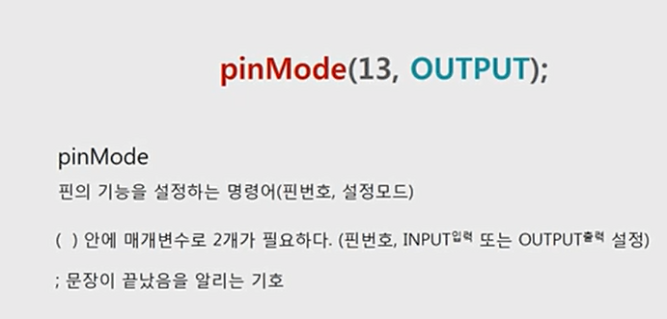
스케치 기본 구조

Slide 46
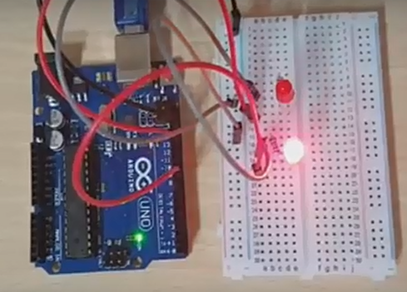
LED TEST : LED 2개 차례로 점멸
Notes:
21세기 사회현상을 특징짓는 키워드 중 하나는 기술 간, 제품 간, 산업 간 영역 구분이 모호해지는 이른바 ‘컨버전스(Convergence)’ 현상

Slide 47
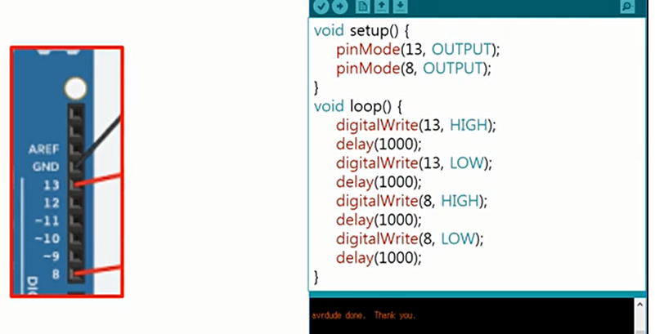
동작 프로그램 작성 및 업로드
Notes:
21세기 사회현상을 특징짓는 키워드 중 하나는 기술 간, 제품 간, 산업 간 영역 구분이 모호해지는 이른바 ‘컨버전스(Convergence)’ 현상

Slide 48
7-세그먼트 (FND) : 숫자표시 전용장치
0 | 1 | 2 | 3 | 4 | 5 | 6 | 7 | 8 | 9
<7-세그먼트의 숫자 표시>

Slide 49
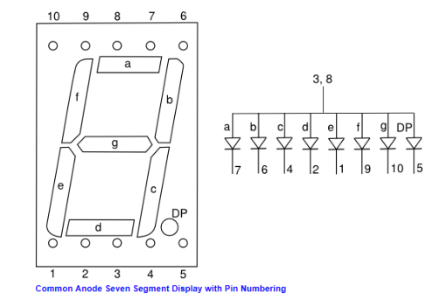
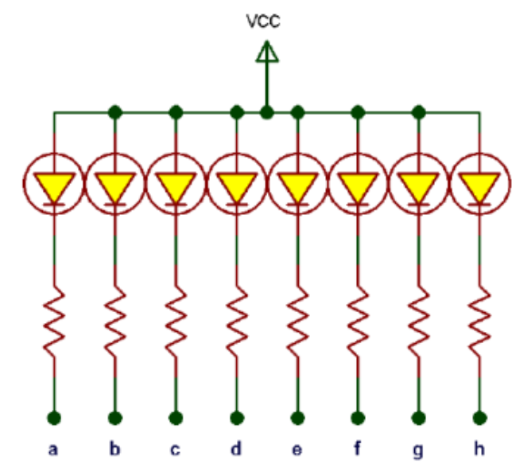
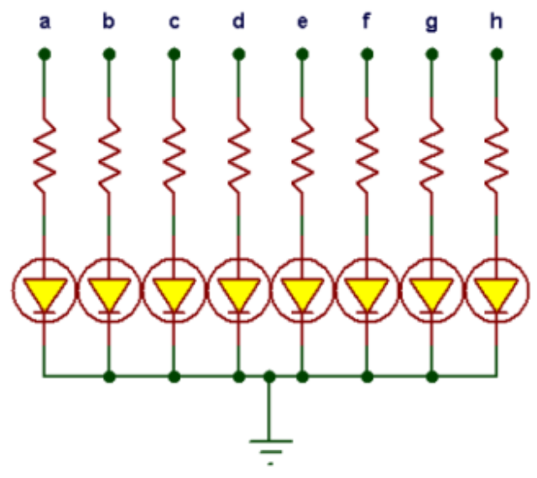
7-세그먼트 공통 회로
Common Cathod(CC) 방식 :
순방향(Active High)로 만들어 진 것.
Common Anode(CA) 방식 :
역방향(Active Low)로 만들어 진 것.
끝(공통단자)에 GND가 연결됨.
끝(공통단자)에 VCC가 연결됨.

Slide 50
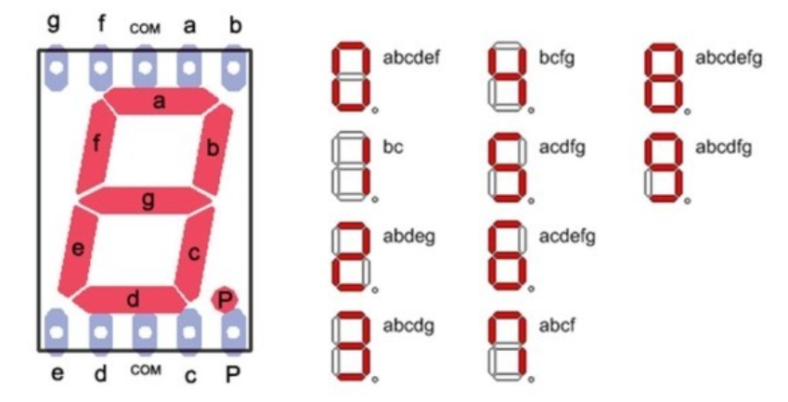
7-세그먼트 (FND)

Slide 51
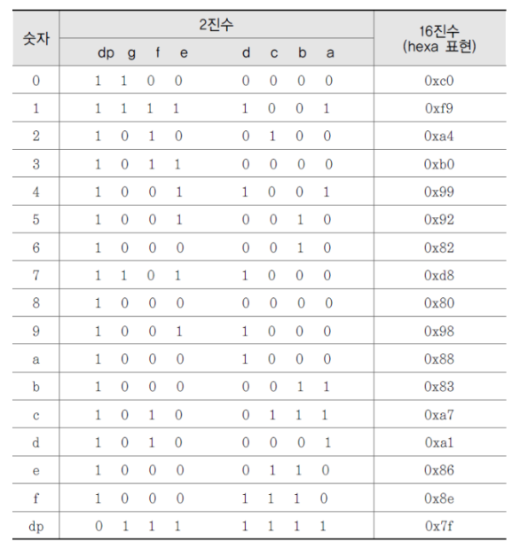
7-세그먼트 공통 회로
CA 타입의 FND 숫자와 이진 값

Slide 52
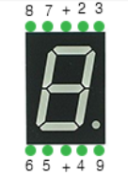
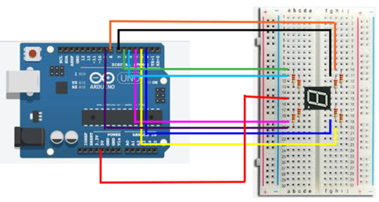
FND 1개 직접 제어

Slide 53
FND 1개 직접 제어 (program 0)…숫자1표시
int seg_a = 2; int seg_b = 3; int seg_c = 4;
int seg_d = 5; int seg_e = 6; int seg_f = 7;
int seg_g = 8; int seg_dp = 9;
void setup( )
{
pinMode(seg_a, OUTPUT);
pinMode(seg_b, OUTPUT);
pinMode(seg_c, OUTPUT);
pinMode(seg_d, OUTPUT);
pinMode(seg_e, OUTPUT);
pinMode(seg_f, OUTPUT);
pinMode(seg_g, OUTPUT);
pinMode(seg_dp, OUTPUT);
}

Slide 54
FND 1개 직접 제어 (program 0)…숫자1 표시
void loop( )
{
digitalWrite(seg_a, HIGH); digitalWrite(seg_b, LOW);
digitalWrite(seg_c, LOW); digitalWrite(seg_d, HIGH);
digitalWrite(seg_e, HIGH); digitalWrite(seg_f, HIGH);
digitalWrite(seg_g, HIGH); digitalWrite(seg_dp, HIGH);
delay(1000);
digitalWrite(seg_a, HIGH); digitalWrite(seg_b, HIGH);
digitalWrite(seg_c, HIGH); digitalWrite(seg_d, HIGH);
digitalWrite(seg_e, HIGH); digitalWrite(seg_f, HIGH);
digitalWrite(seg_g, HIGH); digitalWrite(seg_dp, HIGH);
delay(1000);
}

Slide 55
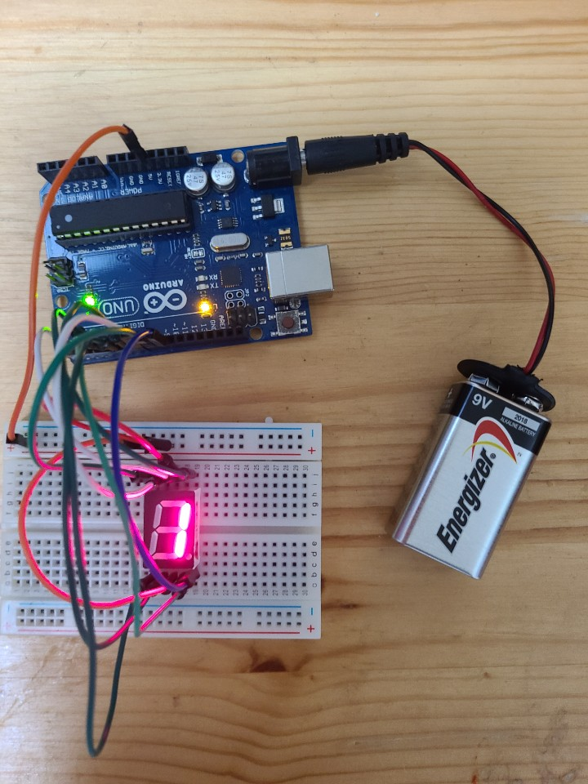
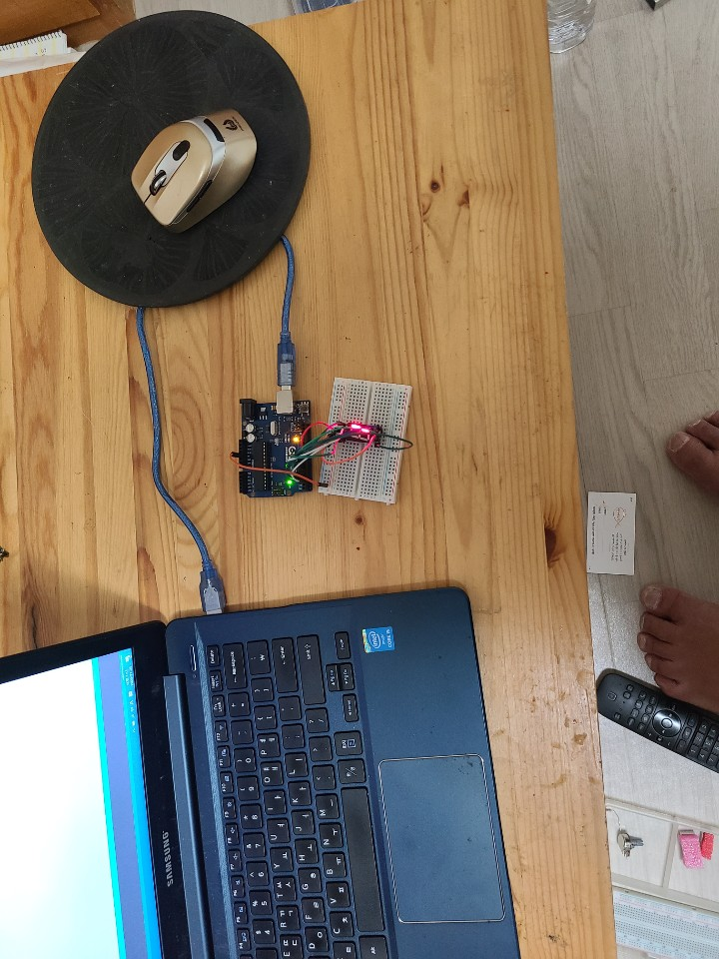
FND 1개 직접 제어

Slide 56
FND 1개 직접 제어 (program 1)
int digits[10][8] = {
{0, 0, 0, 0, 0, 0, 1, 1}, //0
{1, 0, 0, 1, 1, 1, 1, 1}, //1
{0, 0, 1, 0, 0, 1, 0, 1}, //2
{0, 0, 0, 0, 1, 1, 0, 1}, //3
{1, 0, 0, 1, 1, 0, 0, 1}, //4
{0, 1, 0, 0, 1, 0, 0, 1}, //5
{0, 1, 0, 0, 0, 0, 0, 1}, //6
{0, 0, 0, 1, 1, 1, 1, 1}, //7
{0, 0, 0, 0, 0, 0, 0, 1}, //8
{0, 0, 0, 0, 1, 0, 0, 1}, //9
}; // anode Type

Slide 57
FND 1개 직접 제어 (program 1)
int pins[ ] = {2, 3, 4, 5, 6, 7, 8, 9};
void setup( )
{
for(int i = 0; i < 8; i++)
pinMode(pins[i], OUTPUT);

Slide 58
FND 1개 직접 제어 (prog 1)
void loop( )
{
for(int i = 0; i <= 9; i++)
{
for(int j = 0; j < 8; j++)
digitalWrite(pins[j], digits[i][j]);
delay(1000);
}
}

Slide 59
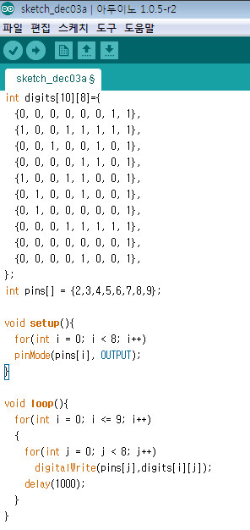
FND 1개 직접 제어 (prog 1..아두이노 스케치 )

Slide 60
FND 1개 직접 (prog 2)
int pins[ ] = {2, 3, 4, 5, 6, 7, 8, 9};
byte fnd[10]={0xc0,0xf9,0xa4,0xb0,0x99,0x92,
0x82,0xd8,0x80,0x98}; //0~9, anode type
//byte fnd[10]={0x3f,0x06,0x5b,0x4f,0x66,0x6d,
//0x7d, 0x27,0x7f,0x67}; //0~9, cathod type
void setup( )
{
for(int i = 0; i < 8; i++)
pinMode(pins[i], OUTPUT);
}

Slide 61
FND 1개 직접 제어 (program 2)
void NumberDisplay(int num)
{
for(int j=0; j <=8; j++)
digitalWrite(pins[j], bitRead(fnd[num],j));
}

Slide 62
FND 1개 직접 제어 (program 2)
void loop()
{
for(int i=0; i<= 9; i++)
{
NumberDisplay(i);
delay(1000);
}
}

Slide 63
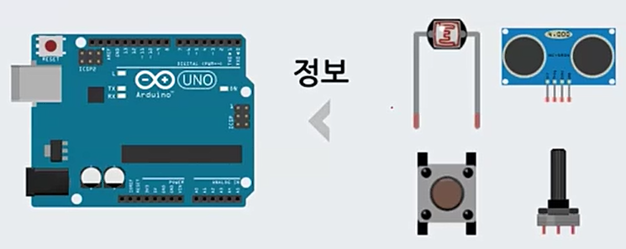
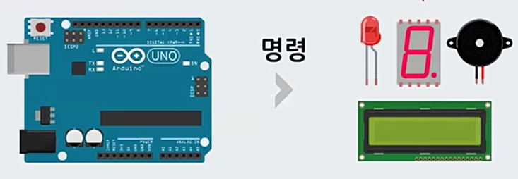
아두이노 응용 (센서 & 액추에이터)
Notes:
21세기 사회현상을 특징짓는 키워드 중 하나는 기술 간, 제품 간, 산업 간 영역 구분이 모호해지는 이른바 ‘컨버전스(Convergence)’ 현상

Slide 64
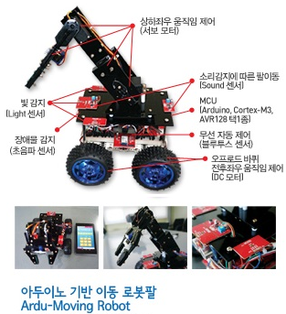
아두이노 응용 (이동 로봇팔)

